Slide 1
Arena 5 van MathBattle
Maten
Achtergronden en suggesties voor lesactiviteiten

Slide 2
Handige weetjes - lengte
1 kilometer = 1000 meter
1 meter = 100 cm
1 decimeter = 10 cm
1 cm = 10 mm

Slide 3
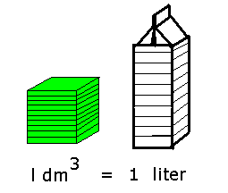
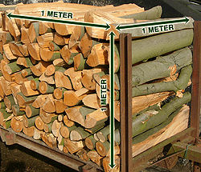
Handige weetjes - inhoud
1 liter = 1000 ml
1 liter = 100 cl
1 liter = 10 dl
1 liter = 1 dm³
1 m³ ( 1 kuub) = 1000 liter

Slide 4
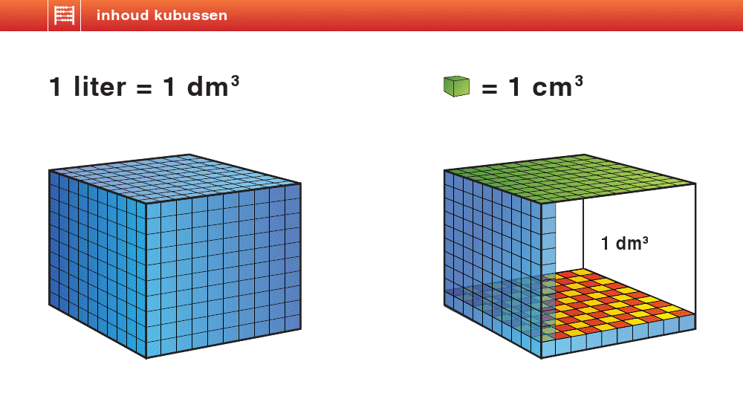

Slide 5
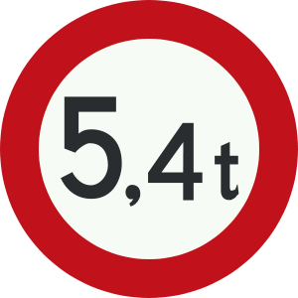
Handige weetjes - gewicht
1 kilogram = 1000 gram
1 gram = 1000 milligram
1 ton = 1000 kg

Slide 6
Handige weetjes - tijd
1 etmaal is 24 uur
1 uur = 60 minuten
1 minuut = 60 seconden
1 jaar is 12 maanden
1 jaar is 52 weken
1 jaar is 365 of 366 dagen

Slide 7
activiteit

Slide 8
Even groot?
250 dm
2500 ml
0,25 liter
250 meter
2,5 dm³
0,25 km
25 cl
250 kg
2500 cm
2,5 ton
25 meter
250000 g

Slide 9
www.fi.uu.nl/zoefi/Matenbingo
Inhoud: samen 1 liter

Slide 10
HOE GROOT IS…….
Referentiematen: schatten

